Slide 1

Дорогие выпускники школ, абитуриенты!
Приглашаем Вас в 2016 году
на обучение по направлению
«ДОКУМЕНТОВЕДЕНИЕ
И АРХИВОВЕДЕНИЕ»

Slide 2
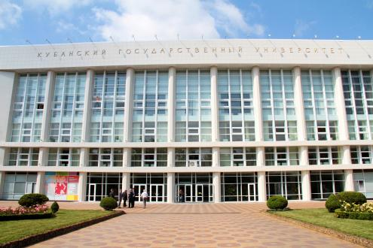
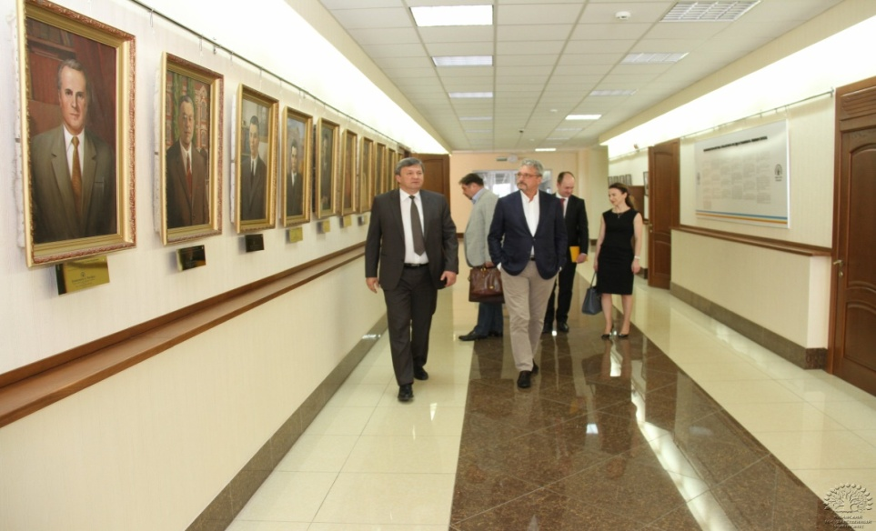

Slide 3
Слайд 2
Кафедра общего, стратегического, информационного менеджмента и бизнес-процессов
Кубанского государственного университета
основана 4 февраля 2004 г.
фундаментальная управленческая, инфокоммуникационная и гуманитарная подготовка студентов с усиленной инструментальной составляющей в решении задач профессиональной аналитической и информационно-документоведческой деятельности
Миссия кафедры
Новая экономическая политика в условиях экономики знаний, новые технологии аналитической и информационно – документоведческой деятельности и инженерии знаний
Научное направление кафедры

Slide 4
Слайд 3
По направлению «Документоведение и архивоведение» реализуется двухуровневая система ОБРАЗОВАНИЯ:
1) Бакалавриат:
Профиль – Организационное проектирование
документационного обеспечения управления в организации
Срок обучения: 4 года – дневная форма
4,5 года – заочная форма
Вступительные испытания (ЕГЭ): история, русский язык, обществознание
Квалификация: бакалавр документоведения и архивоведения
2) Магистратура:
Программа – Организационное проектирование систем управления
Срок обучения: 2 года – очная форма, 2,5 года – заочная форма
Вступительные испытания (экзамен): документационный менеджмент
Квалификация: магистр документоведения и архивоведения

Slide 5
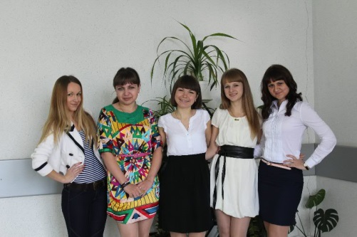
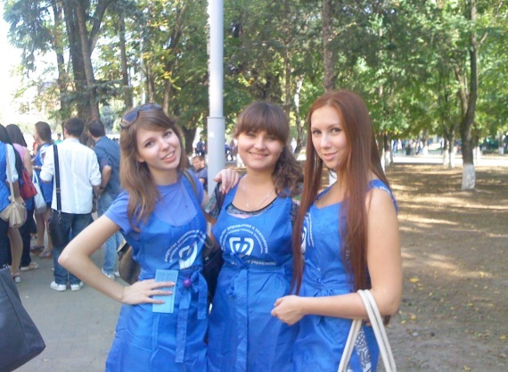
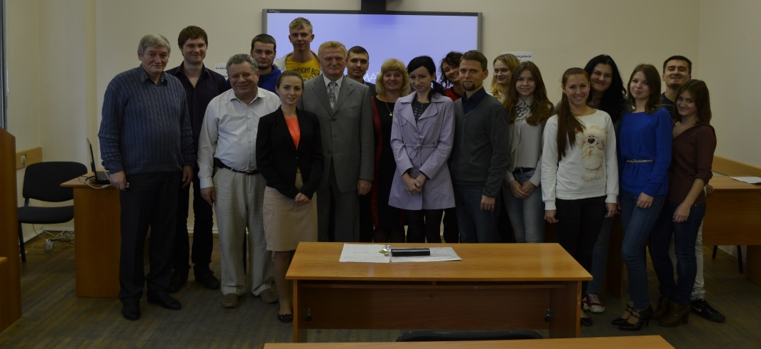
Слайд 4
Современный документовед
бакалавр с высоким уровнем технологической подготовки, управляющий потоками документной информации в организациях и предприятиях всех отраслей и форм собственности, работающий в органах государственной власти
и местного самоуправления

Slide 6
Слайд 5
Виды профессиональной деятельности документоведа
Организационно-управленческая деятельность: организовать работу службы ДОУ; владеть основами организации и планирования делопроизводственных и архивных служб; умение рационально организовывать и планировать свою деятельность и деятельность коллективов.
Технологическая деятельность: способность внедрять новейшие технологии работы с документами; оказывать информационные консалтинговые услуги.
Проектная деятельность - способность анализировать состояние ДОУ и постановки архивного дела в организации.
Научно-исследовательская деятельность: умение разрабатывать информационные продукты; умение подготовить к изданию документы в сфере профессиональной деятельности.

Slide 7
Блоки профессиональных учебных дисциплин
Слайд 6
Документоведческий
документоведение, организация и технология ДОУ, стилистика и литературное редактирование, документная лингвистика, документационное обеспечение бизнес-процессов и др.
Экономико -управленческий
экономика, менеджмент, управление знаниями, информационный маркетинг, а также стратегический, информационный, документационный, кросскультурный менеджмент и др.
Правовой
административное, гражданское, трудовое, информационное и архивное право
информатика, компьютерные информационные технологии в ДОУ, базы данных, технические средства в ДОУ и в архивах, электронное правительство, электронный документооборот и др.
Информационно - коммуникационный

Slide 8
Слайд 7
База практики для студентов
Администрация Краснодарского края, управление делопроизводства
Инспекция по труду Краснодарского края
Государственный архив Краснодарского края по личному составу
ОАО «Кубаньэнерго»
ООО «Газпром механизация»
ЗАО «Тандер»
ООО «Консультант»
ООО «Комплексный инжиниринг»
Управление делами, информационно-аналитическое управление ЗСК
Администрация г. Краснодара, управление делами

Slide 9
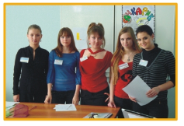
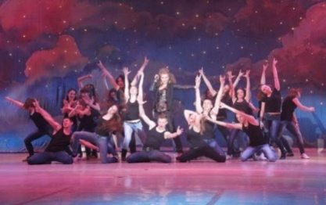
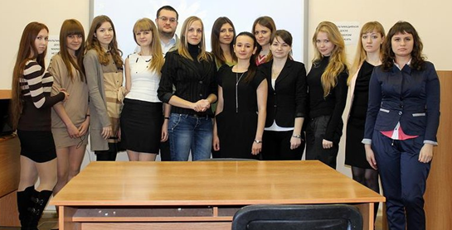
Слайд 8
Научно-исследовательская деятельность
Участие в грантовых конкурсах, научно-практических конференциях и конкурсах внутрифакультетского, всероссийского и международного уровней
Участие в олимпиадах по документной лингвистике и языкознанию, основам теории управления и экономике знаний

Slide 10

Слайд 9
Области применения профессии
Современный документовед – это профессионал в работе с документами, информацией и знаниями!
Документоведы востребованы в :
государственном и муниципальном управлении;
среднем и крупном бизнесе
(туристических компаниях;
гостиничном, ресторанный, банковском,
страховом, рекламном, издательском
бизнесе).

Slide 11

Слайд 10
Перспективы карьерного роста
Научная карьера:
Бакалавры могут получить
степень магистра документоведения
и архивоведения
Управленческое карьерное развитие:
В государственных учреждениях – должности специалиста, ведущего и главного специалиста, начальника отдела, управляющего делами.
В коммерческих компаниях – помощник руководителя, референт, начальника отдела документооборота, руководитель аппарата.
Организация собственного информационного бизнеса.

Slide 12
СТУПЕНИ ЛИЧНОСНОГО РОСТА И РАЗВИТИЯ БАКАЛАВРА И МАГИСТРА В ПРОФЕССИОНАЛЬНОЙ ДЕЯТЕЛЬНОСТИ
Слайд 11
Руководитель
управления
делами
Советник
Бакалавр + магистр + доп. образоваие (ИЯ + менеджмент + права)
Референт
Помощник
Руководителя
(офис-менеджер)
Секретарь

Slide 13



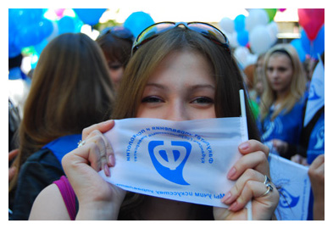

СТИПЕНДИАЛЬНЫЕ КОНКУРСЫ
Президента РФ
Правительства РФ
Краснодарского края

Slide 14
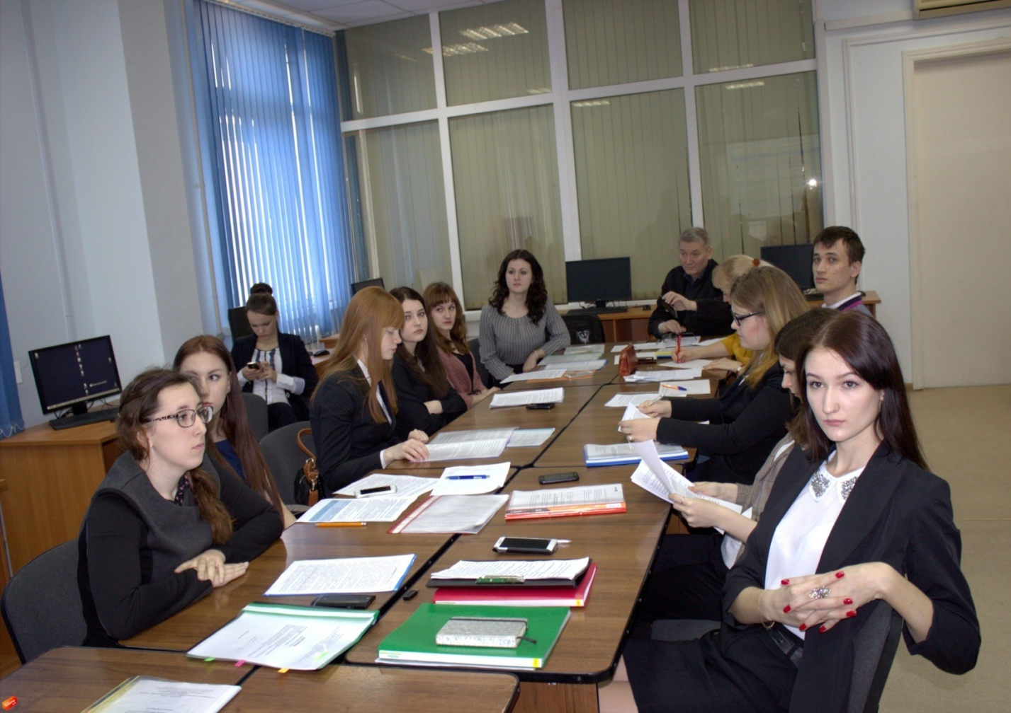
СТУДЕНЧЕСКАЯ НАУЧНАЯ РАБОТА

Slide 15
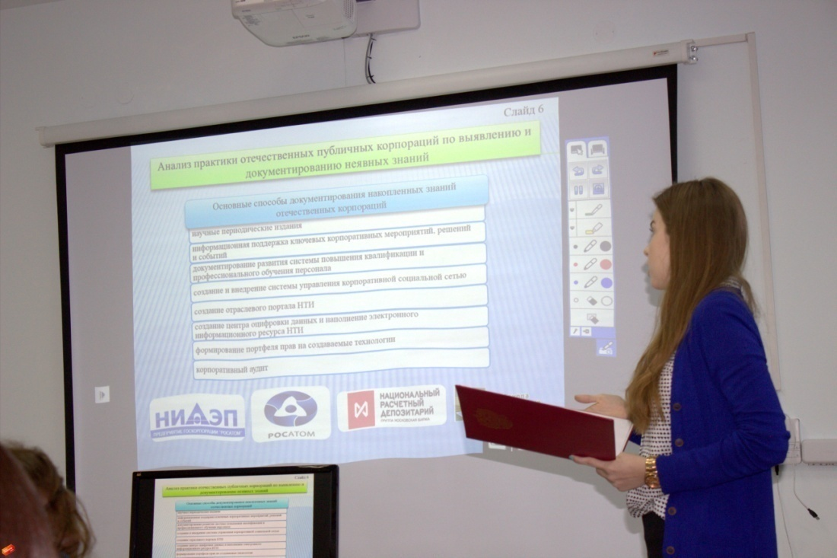

Slide 16
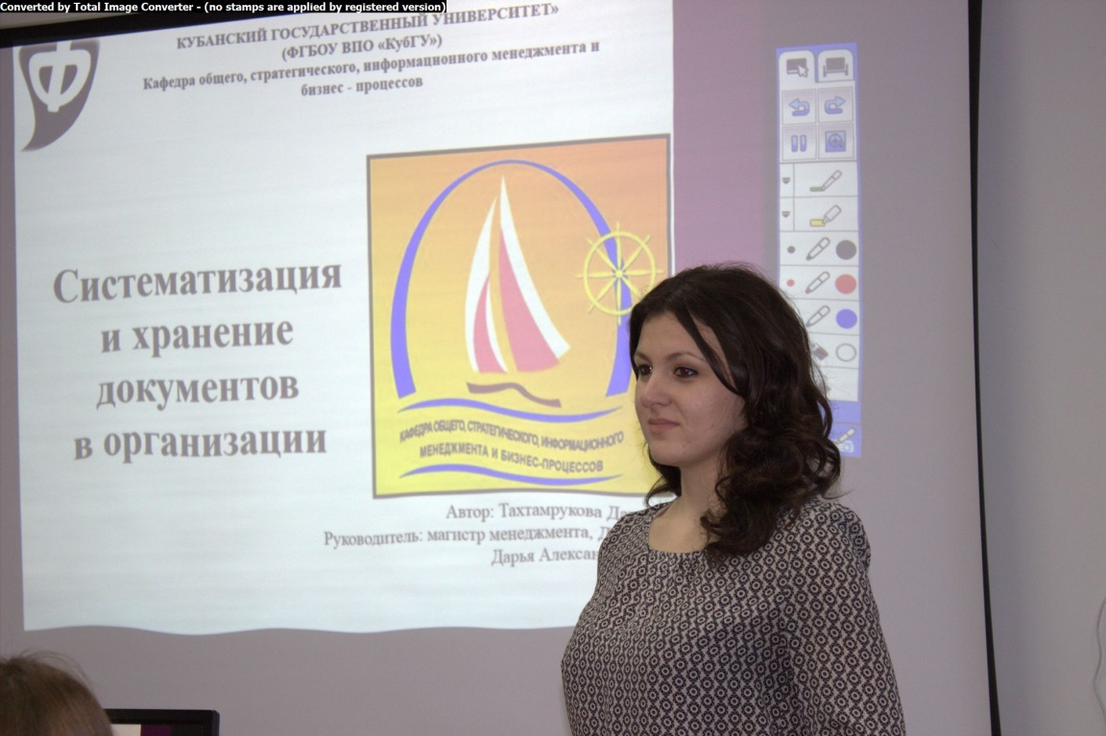
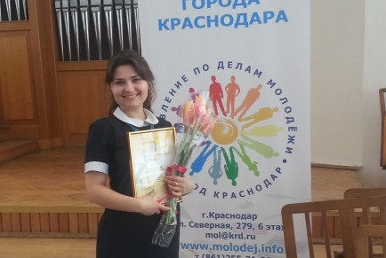

Slide 17
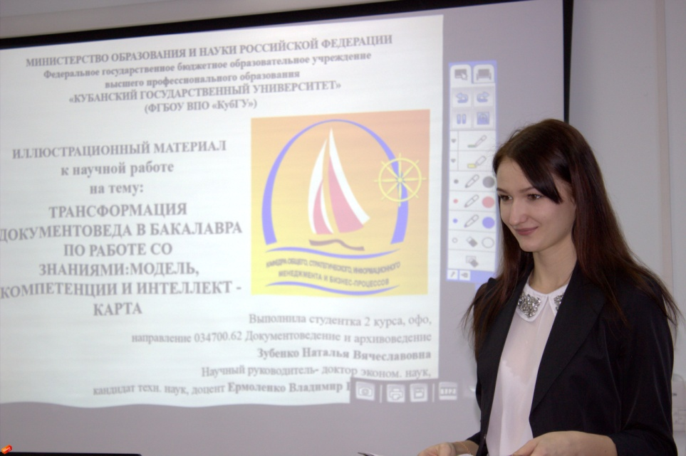
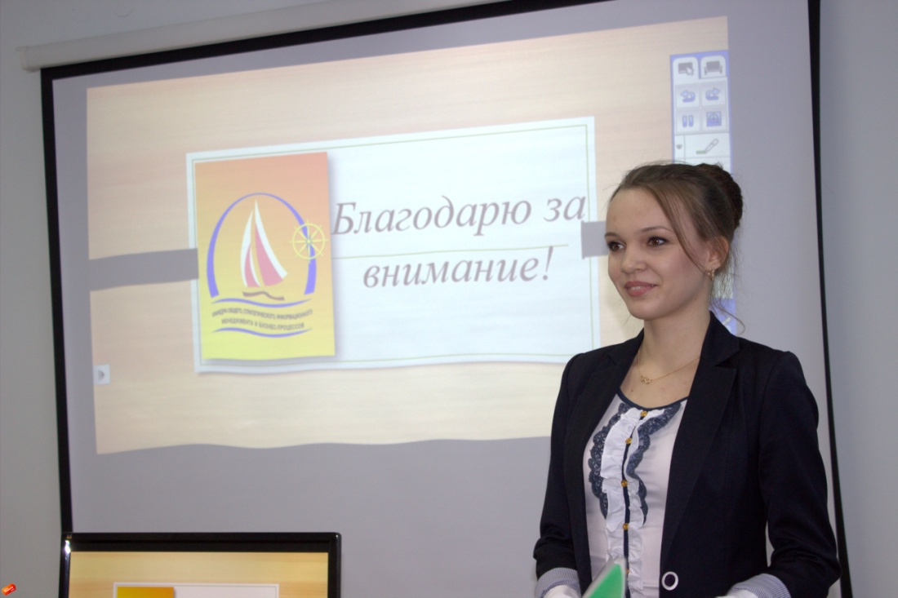

Slide 18
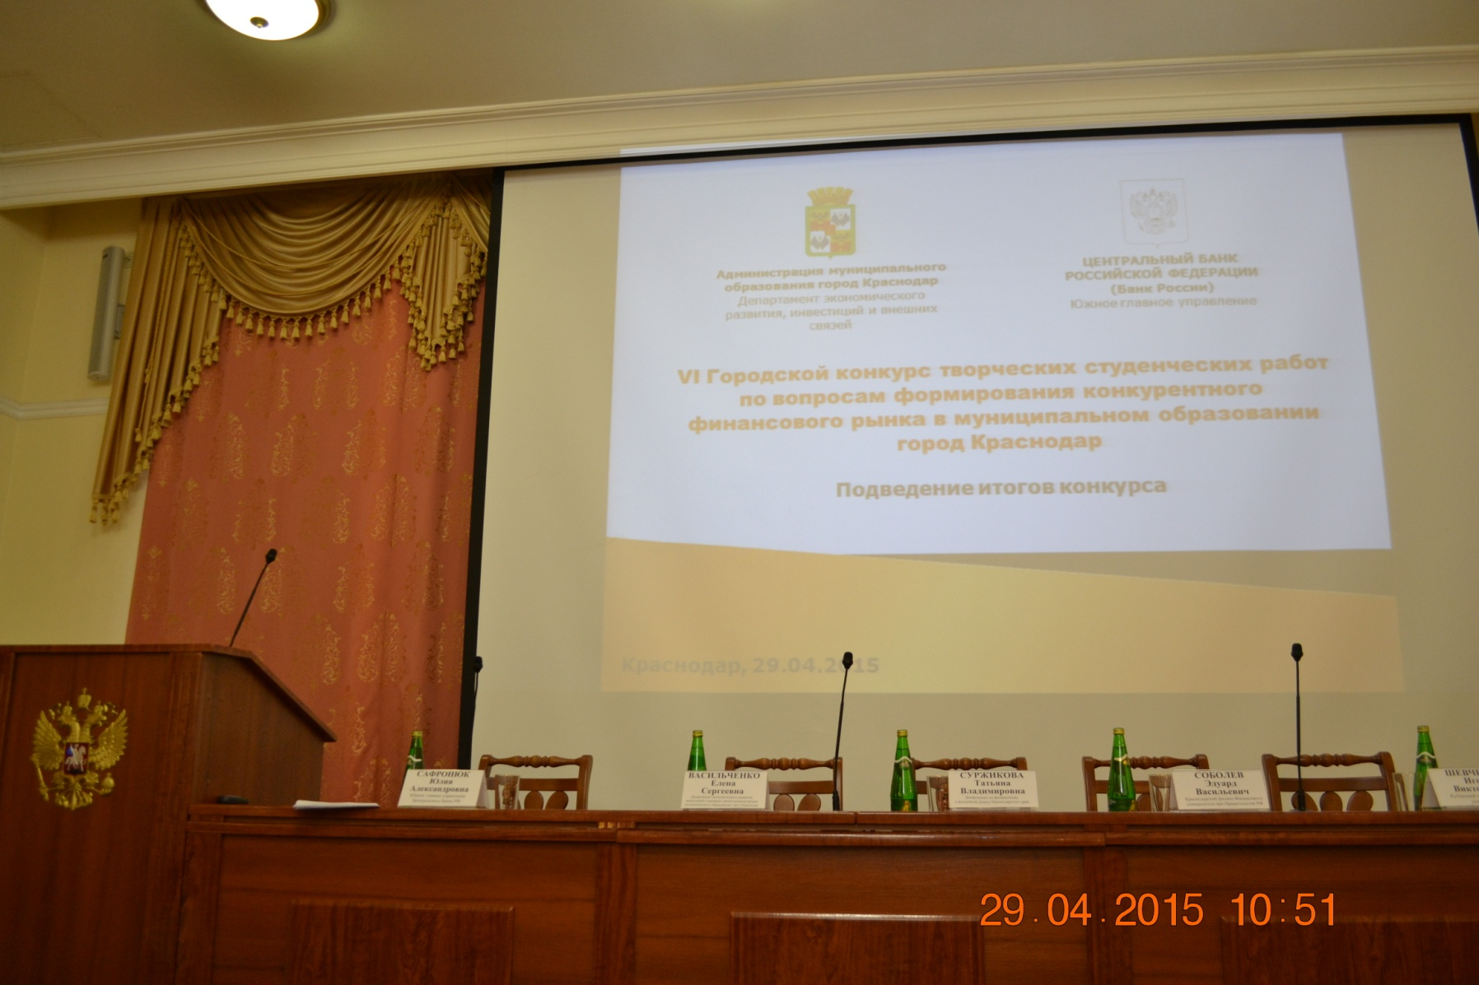

Slide 19
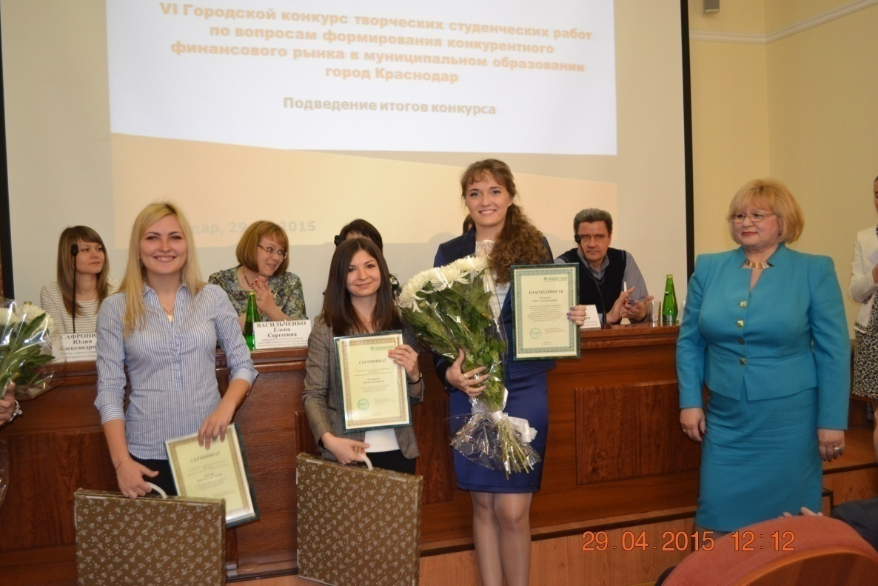
НАШИ ЛАУРЕАТЫ

Slide 20
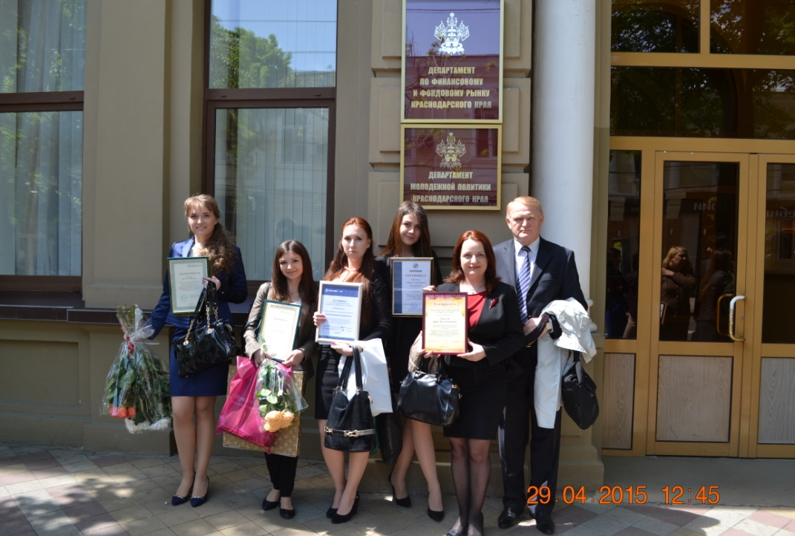

Slide 21
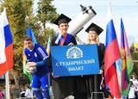

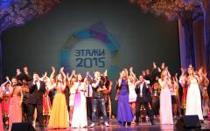
СТУДЕНЧЕСКАЯ ЖИЗНЬ

Slide 22
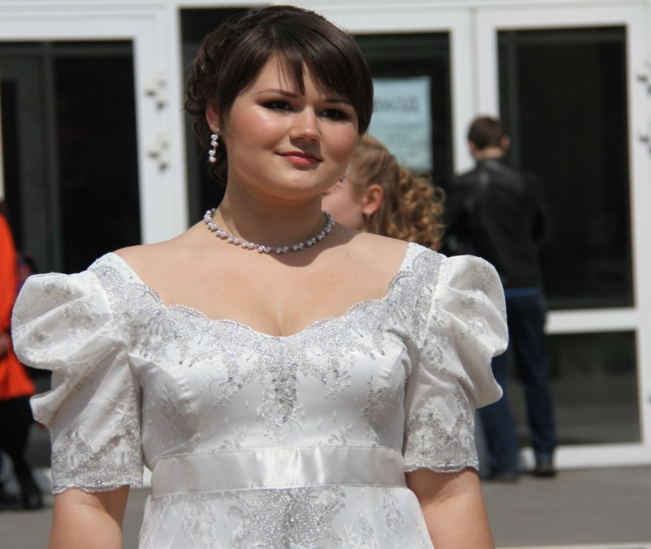
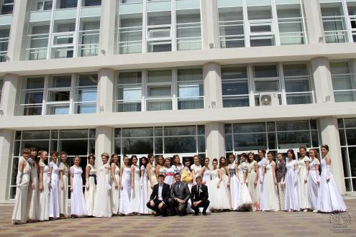
ЕКАТЕРИНИНСКИЙ БАЛ

Slide 23
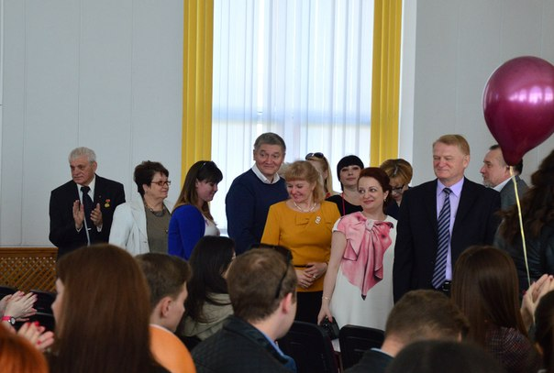
ДЕНЬ ФАКУЛЬТЕТА

Slide 24
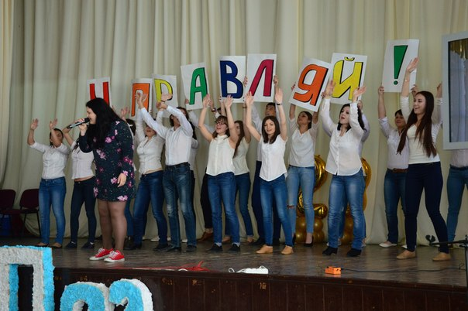
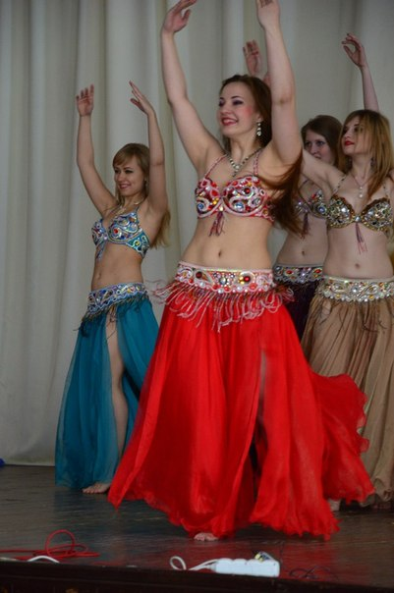
ПРАЗДНИКИ

Slide 25
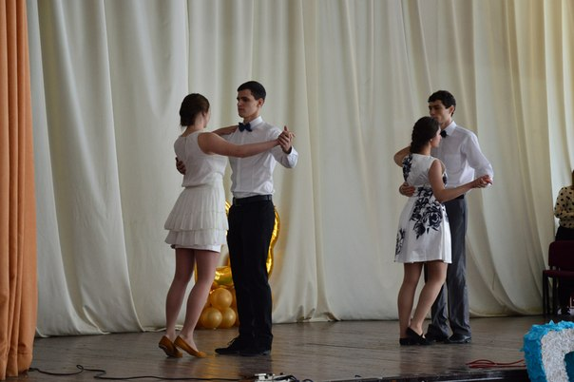
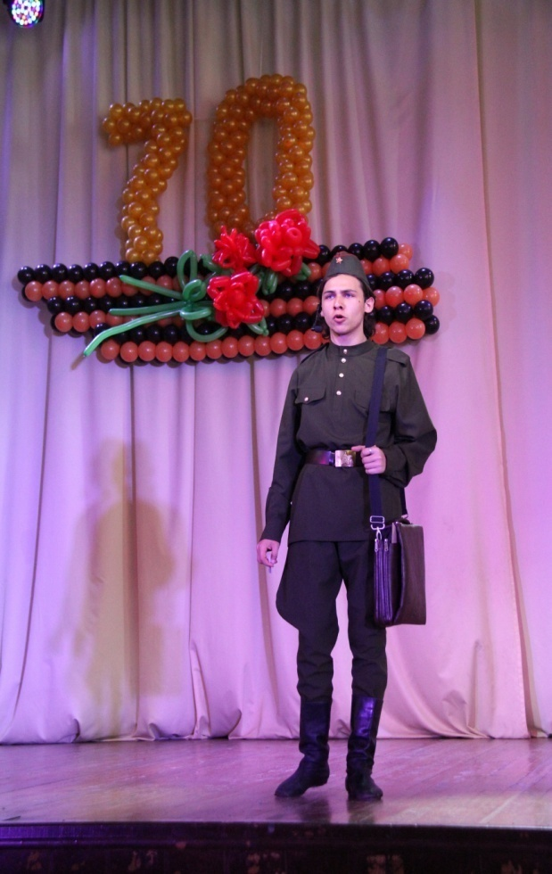
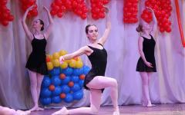

Slide 26
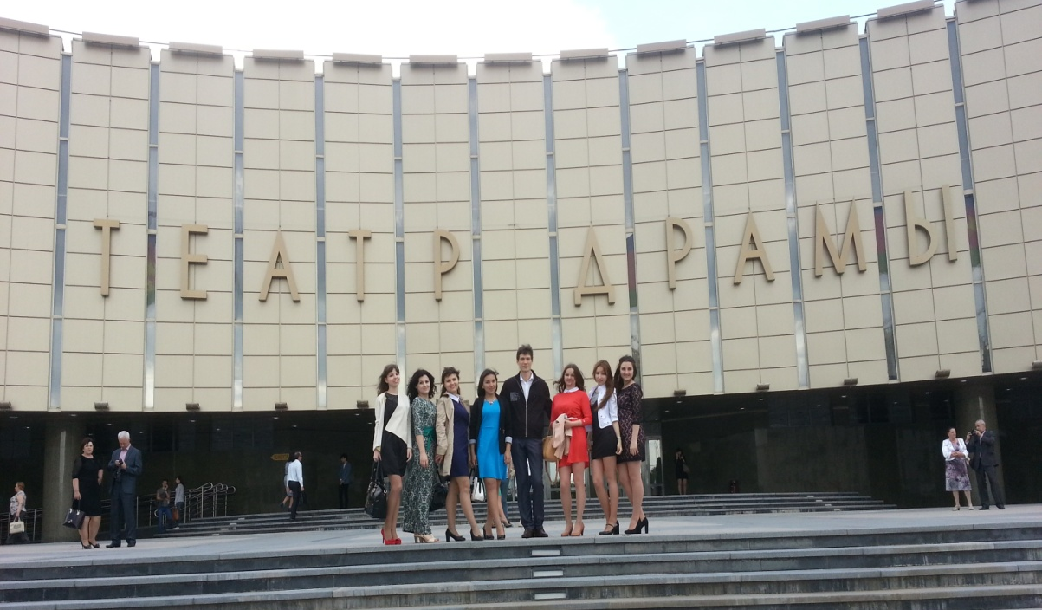
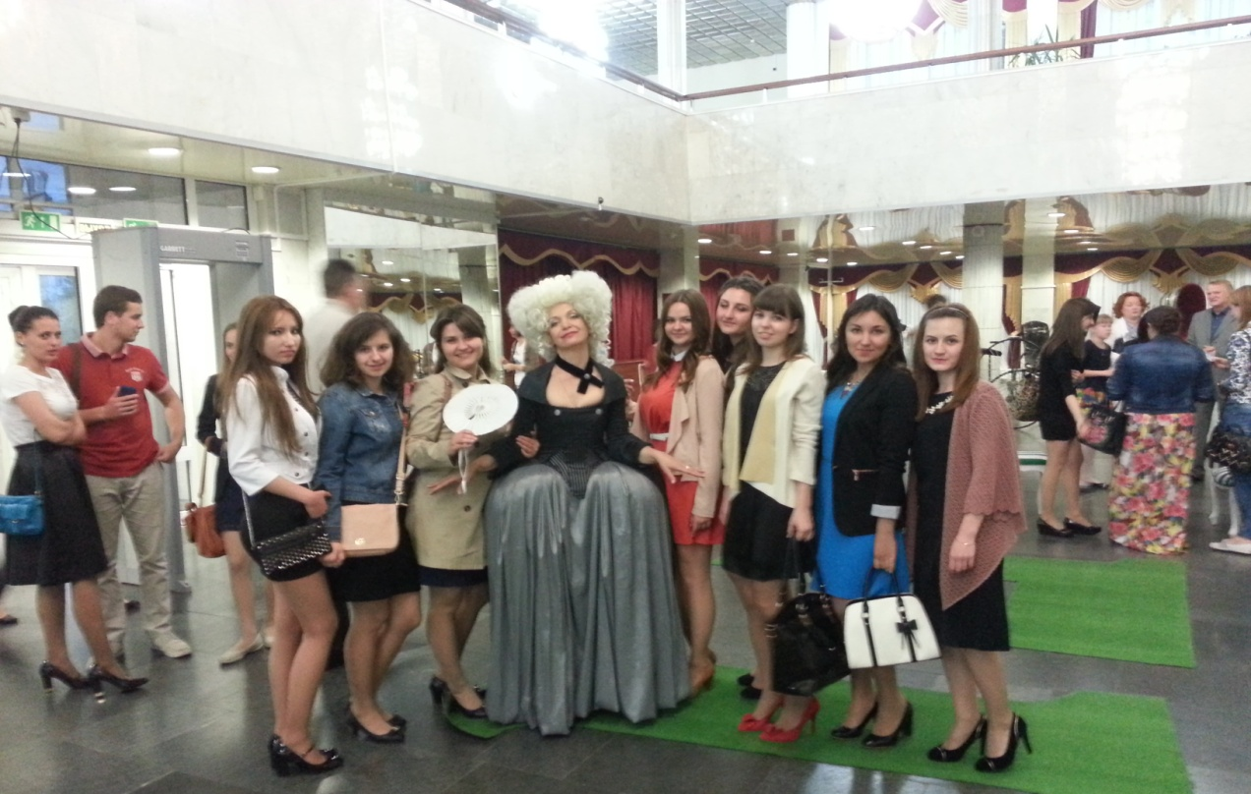

Slide 27
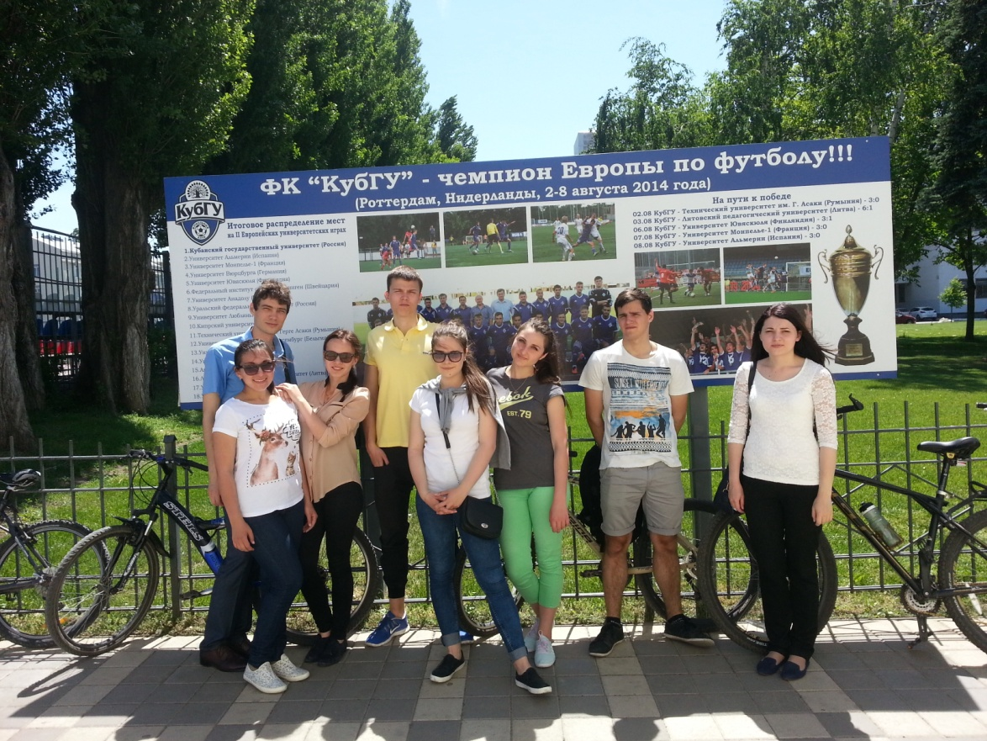
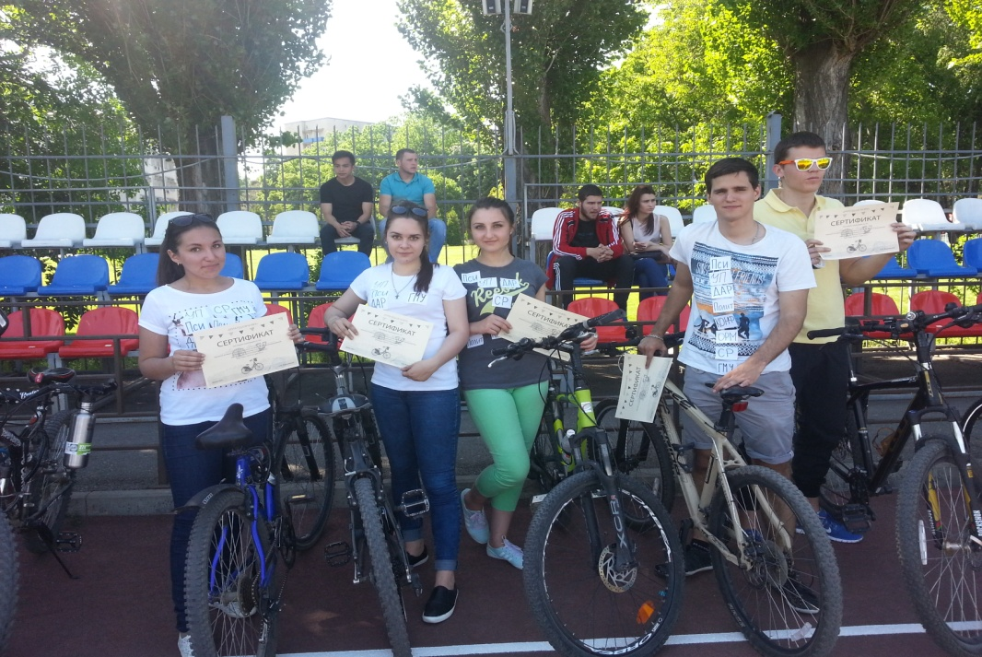
ФЛЕШМОБ НА ВЕЛОСИПЕДАХ

Slide 28
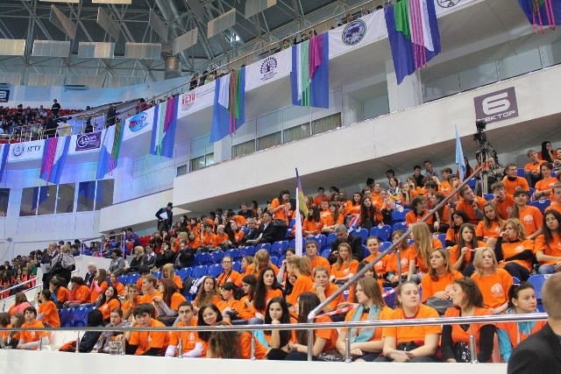
СПОРТ, СПОРТ, СПОРТ…

Slide 29
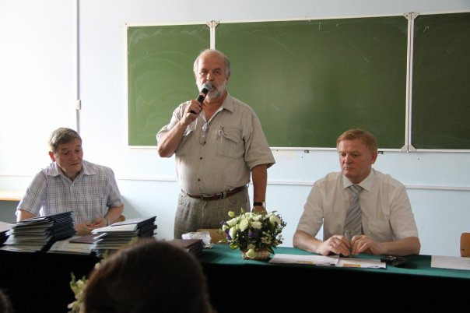
ВРУЧЕНИЕ ДИПЛОМОВ ВЫПУСКНИКАМ

Slide 30
Благодарю
за внимание!!!

